Slide 1





Creaciones Yuls
Poema: De Gina Rosée
Amor secreto

Slide 2





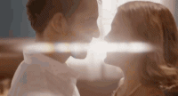
Secreto amor, sueño y deseo dormidos,
en mi vida eras la luz y el motivo;
dulce canción que recorre los sentidos;
dejando al corazón siempre cautivo.

Slide 3
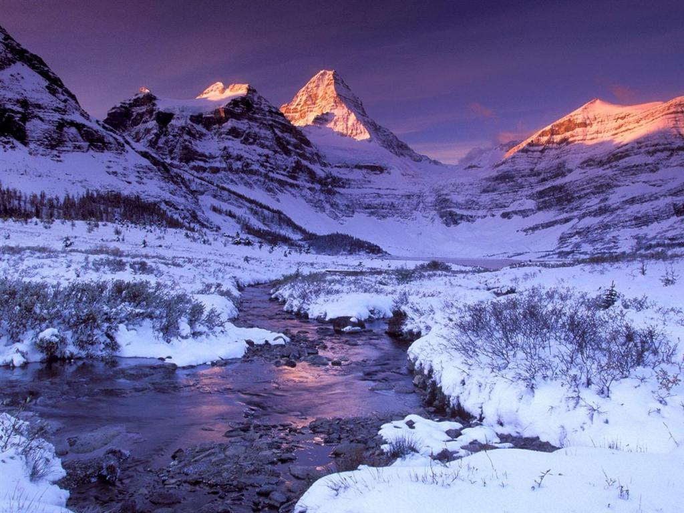


Tarde invernal que lentamente agoniza,
tímido el sol pinta el cielo cobre y grana,
de nuestro fuego quedaron la ceniza
y un triste adiós en una gris mañana

Slide 4
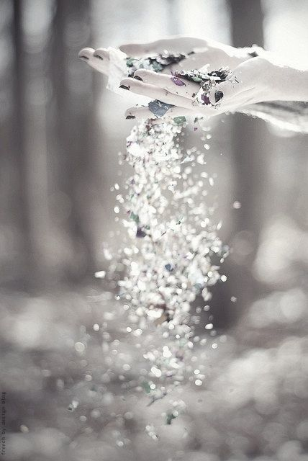


Si para ti fui un puente a nuevos cielos
tú para mí, fuiste el amor, no azar
la juventud te lanzó a nuevos anhelos
al irte fui cual barca errante en el mar.

Slide 5
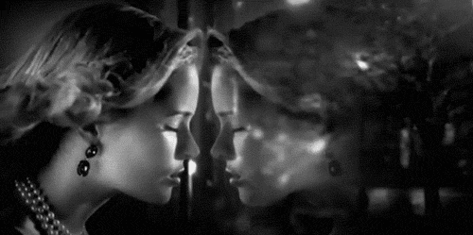

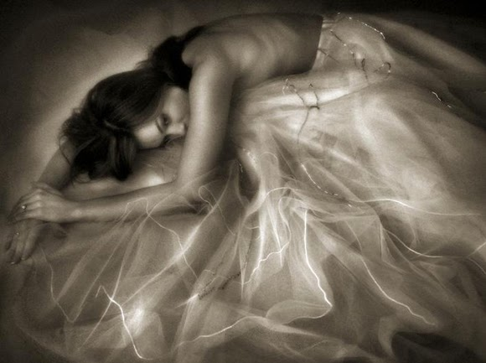
Quiso el destino dejar el beso apagado,
pero mi amor no era fugaz, sino eterno;
sólo dejaste amargo gusto a pecado,
la tibia piel hoy la recubre el invierno.

Slide 6



Partió el ayer y no volverá jamás
mas sé que aún habito en tu memoria;
también yo sé que fui quien te quiso más
y que el amor entreteje pena y gloria.

Slide 7



Secreto amor, evocación silenciosa,
grato calor en este invierno frío;
ya sin espinas al viento irá la rosa;
adiós visión, adiós dulce amor mío.

Slide 8
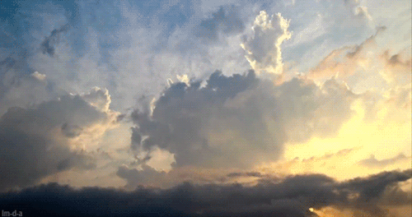
Amor Secreto.
Música: Richard Clayderman
Sonata de invierno
Imágenes de la red
Presentación si ánimo de lucro
Secreto amor, sueño y deseo dormidos,
en mi vida eras la luz y el motivo;
dulce canción que recorre los sentidos;
dejando al corazón siempre cautivo.
Quiso el destino dejar el beso apagado,
pero mi amor no era fugaz, sino eterno;
sólo dejaste amargo gusto a pecado,
la tibia piel hoy la recubre el invierno.
Tarde invernal que lentamente agoniza,
tímido el sol pinta el cielo cobre y grana,
de nuestro fuego quedaron la ceniza
y un triste adiós en una gris mañana.
Partió el ayer y no volverá jamás
mas sé que aún habito en tu memoria;
también yo sé que fui quien te quiso más
y que el amor entreteje pena y gloria.
Si para ti fui un puente a nuevos cielos
tú para mí, fuiste el amor, no azar
la juventud te lanzó a nuevos anhelos
al irte fui cual barca errante en el mar.
Secreto amor, evocación silenciosa,
grato calor en este invierno frío;
ya sin espinas al viento irá la rosa;
adiós visión, adiós dulce amor mío.

Slide 9







¿Te ha gustado?
Puedes ver más entrando
Aquí
Además puedes recibir powerpoints en tu correo electrónico suscribiéndote aquí:

